Slide 1

2조
공공데이터 분석을 통한
서울시 지하철
만성적자
해소 정책 제안
소속
상명대학교
2조
팀명
제목
파이썬 기반 빅데이터 분석을 통한 비즈니스 인사이트 역량제고 과정

Slide 2
서론
- 주제 선정 배경
- 분석 방향 및 목표
본론
- EDA
- 분석 내용 및 결과
결론
- 정책 제안
- 마무리

Slide 3
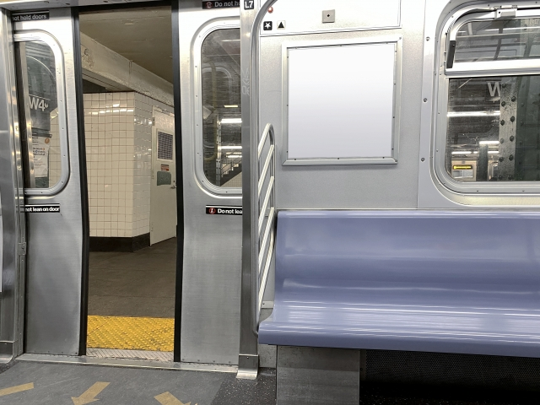
Part 1,
서론
Q.
우리가 매일같이 이용하는 지하철
당장 내일이라도 지하철 운영이
힘들다는 사실, 알고 계셨나요?

Slide 4
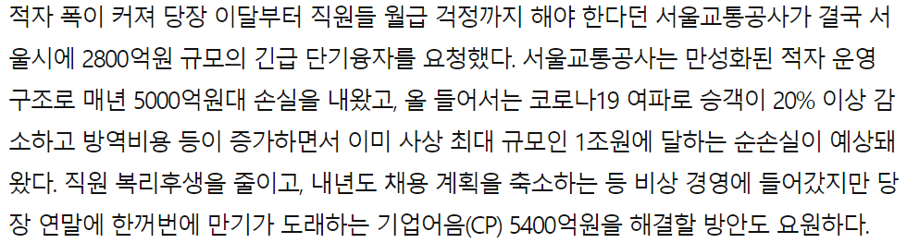
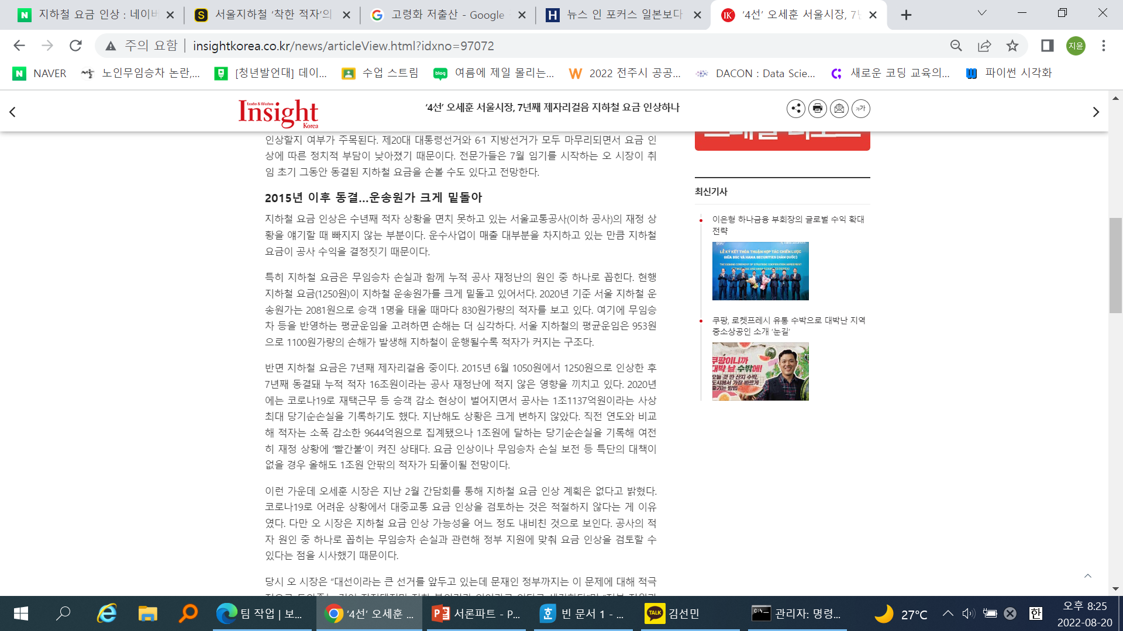
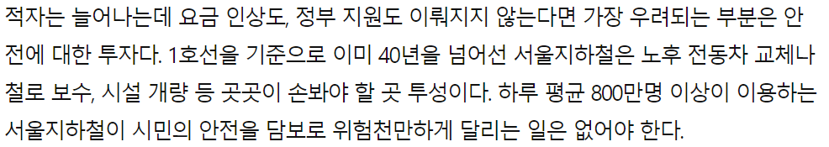
Part 1,
주제 선정 배경
지하철 적자 현황
지하철 재정난
적자 만성화
초래하는 문제점
동결된 지하철 요금
재정난의 원인
전년도 1조원
시민의 안전
7년째 제자리
무임손실과 함께

Slide 5
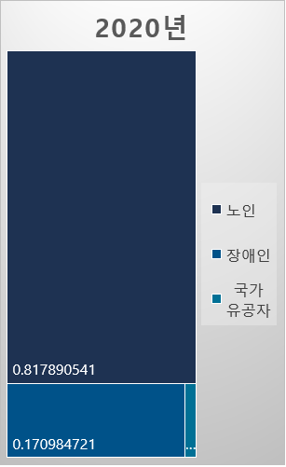
Part 1,
주제 선정 배경
서울교통공사 무임승차 손실액
무임비용
노인과 무임수송
노인 비율 상당
고령화와 연관성

Slide 6
Part 1,
분석 방향 및 목표
현 상황에 대한 각 입장들
빼앗길 위기 속 복지 혜택
노인층
고령화 사회 현실만으로 기존의 무상 교통
복지 혜택을 누리지 못할 수도 있는 상황
세 입장 모두 아우를 수 있는
지속가능한 교통복지정책 연구 필요
매 순간
불어나고 있는 적자
공익서비스 제공
서울시
(현 정부)
서울
교통공사
무임승차 제도는 우수한
교통복지 정책으로
중단할 수 없으며 근본적인 해결방안만이 필요
만성적인 재정난과 운송 비용 부담으로
무임혜택 감소 정책 불가피

Slide 7
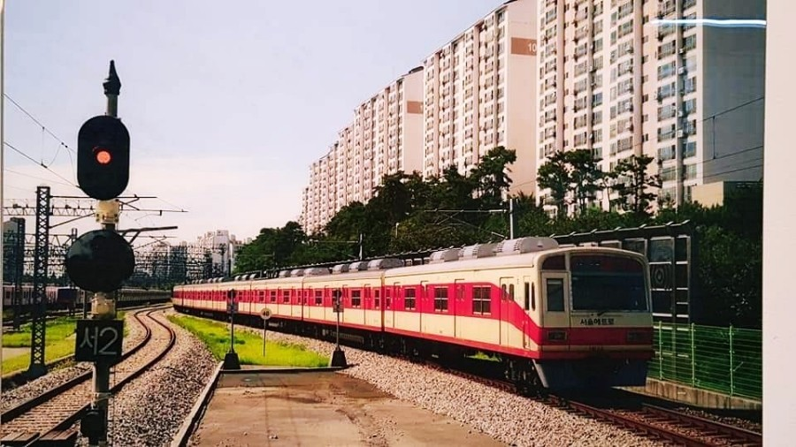
Part 2,
본론

Slide 8
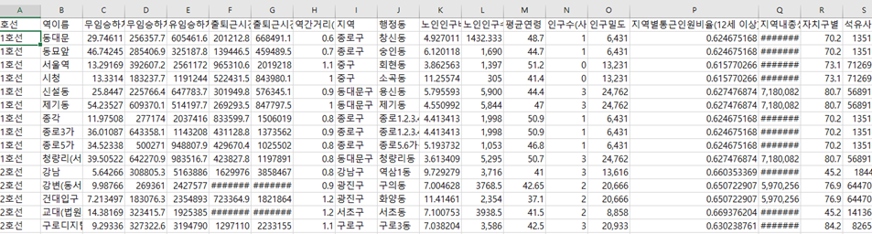
Part 2,
데이터셋 생성
다양한 종류의 변수들을 지정
지역별 데이터
기초생활수급자 | 해당역이 속한 행정동(자치구) 별 기초생활수급자 대상자 수 | 인구밀도 | 해당역이 속한 자치구별 명/㎢당 인구밀도
노인인구수(비율) | 해당역이 속한 행정동 별 65세 이상 인구수(비율) | 지역별통근인원비율(12세 이상) | 해당역이 위치한 자치구별 통근 인원 비율
세금 | 해당역이 속한 2020년 기준 자치구별 세금 금액 | 지역내총생산(2016)(백만원) | 해당역이 위치한 2016년 자치구내의 총생산
평균연령 | 해당역이 속한 자치구 별 평균 연령 | 자치구별 지하철역 개수 | 해당역이 위치한 자치구별 지하철역 개수
자치구별 재난지원금 | 해당역이 속한 자치구별 재난지원금 대상자 비율 | 자동차수/석유사용량(bbl) | 해당역이 속한 자치구별 자동차 수/석유사용량(bbl)
교통안전지수 | 해당역이 속한 자치구별 교통 안전지수 | 통근 통학시 지하철 이용 비율 | 해당역이 속한 자치구별 지하철 이용 비율
지하철 역 데이터
무임승하차 비율 | 해당역의 유임 승하차 승객 수 대비 무임 승하차 승객 수 | 역간거리 | 해당역과 다음역과의 거리
무(유)임승하차 수 | 2016년 1월부터 2022년 6월까지 해당역의 무(유)임 승하차 평균 승객 수 | 지역/행정동 | 해당역이 위치한 자치구 및 행정동
출퇴근시간 (제외한) 승객 수 | 오전 7~9시, 오후 6~8시 해당 역을 이용한(이용한) 승객 수 | 250m 내 버스정류장 수 | 해당역 250m 이내에 위치한 버스정류장 수

Slide 9
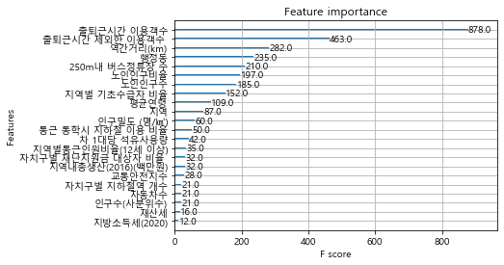
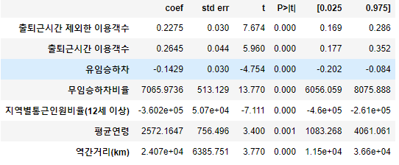
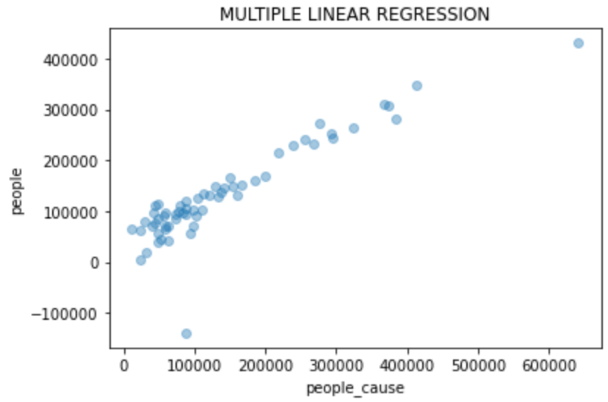
Part 2,
새 데이터셋 생성
Clustering(군집화)을 위한 중요 변수 추출 1
XGBoost 변수 중요도 확인
다중선형회귀분석
Gain(분할에 각 변수를 사용할 때마다 감소한 평균 훈련 손실)을 기반으로 XGBoost 변수 중요도 확인
후진제거법 적용 p-value 0.05
이상인 변수들 순차적으로 제거
F-score 상위 16개 기준으로 변수 선정

Slide 10
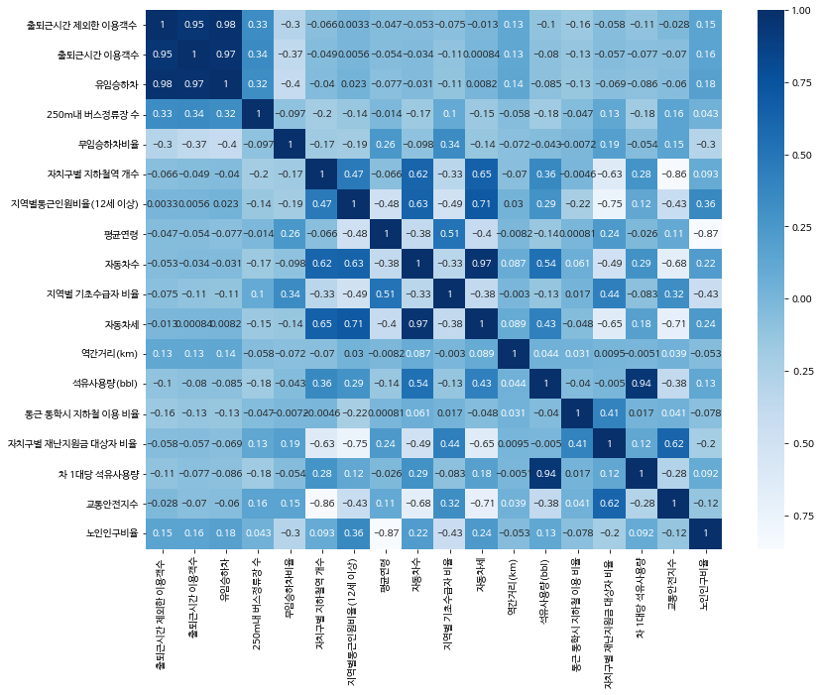
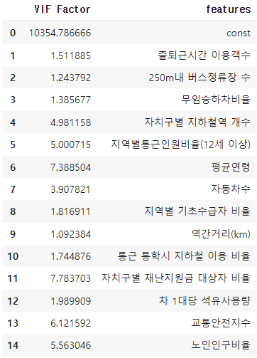
Part 2,
새 데이터셋 생성
Clustering(군집화)을 위한 중요 변수 추출 2
Coefficient of Correlation (상관계수) 및 다중공선성 확인
Target ( 무임승하차 ) 과의 상관계수가 0.1 이상인 변수들 확인
독립변수 간 높은 상관관계가 있으므로 VIF를 통해 다중공선성 확인
모든 변수의 VIF가 10미만이 되게 함
상관계수와 VIF를 고려한 변수 선정

Slide 11
Part 2,
새 데이터셋 생성
Clustering(군집화)을 위한 중요 변수 추출 3
최종변수 선정
2020 세금평균(자동차,재산,지방소득)
노인인구수
무임승하차
무임승하차 비율
유임승하차
출퇴근시간 이용객수
노인인구비율
지역별 기초수급자 비율
자치구별 재난지원금 대상자 비율
250m내 버스정류장 수
인구밀도 (명/㎢)
평균연령
다중회귀분석
XGBoost
VIF 검정

Slide 12

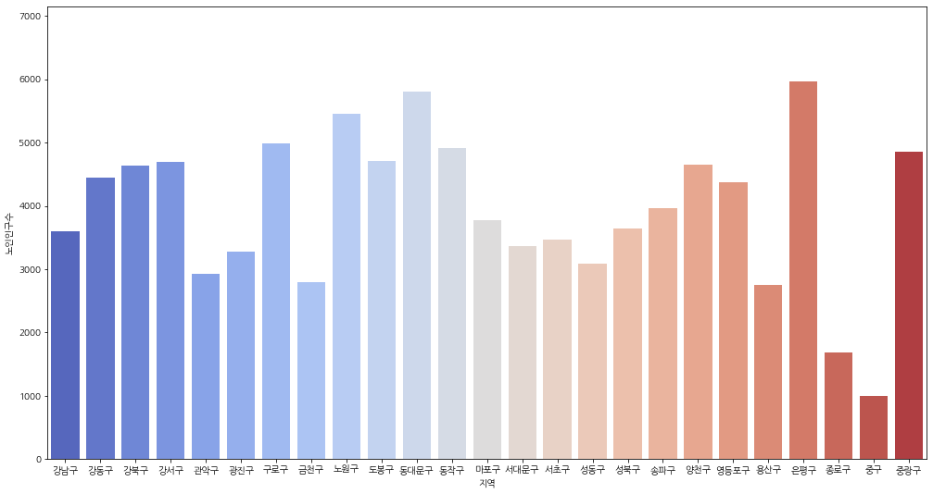
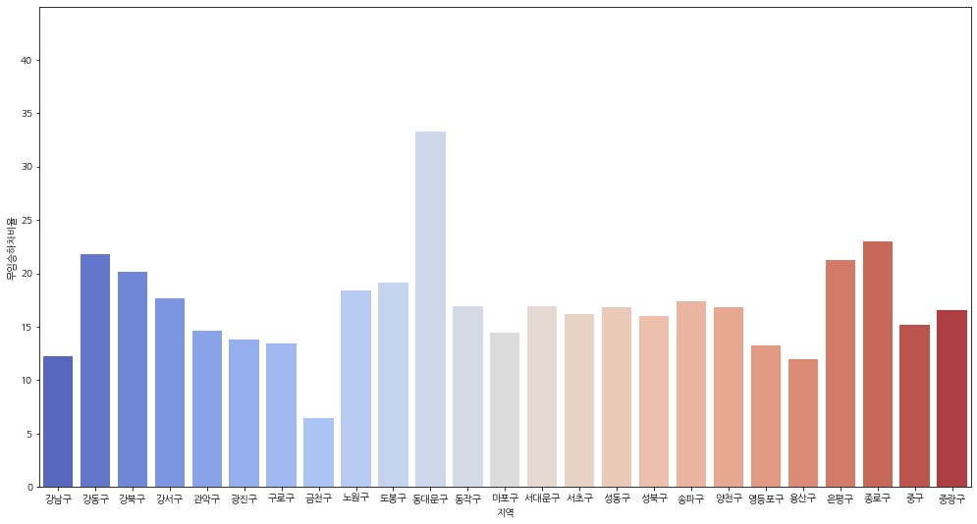
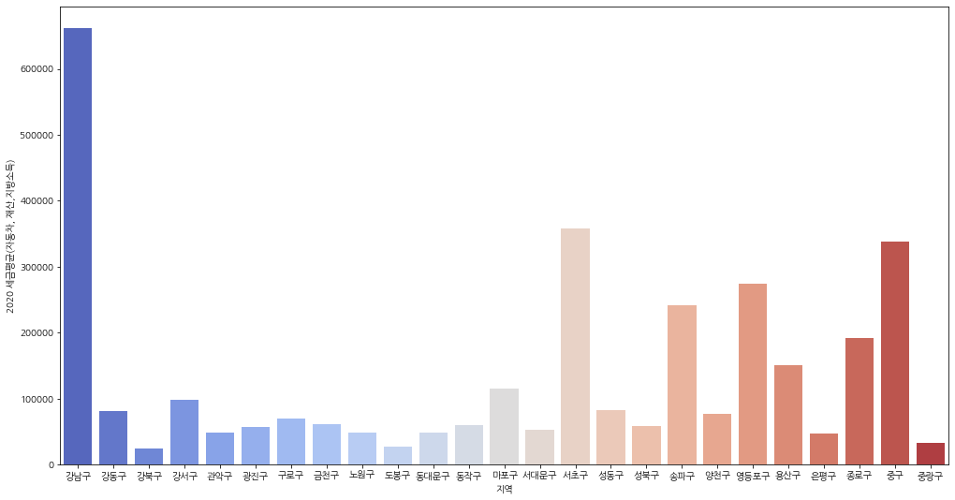
Part 2,
데이터셋 시각화
다각적인 시야로 데이터 살펴보기
지역별 특성파악
지역별 노인인구 수
>>>
지역별 세금평균
지역별 무임승하차 비율
가나다 순으로 배열한
서울시 자치구별 무임승하차 비율 시각화
Notes:
데이터셋의 변수들을 다각적인 시야로 살펴보았음. 먼저 지역별 노인인구수에서 동대문,노원,은평,중랑구의 높은 비율확인.
무임승하차에서의 노인비율이 가장 높으므로 ‘무임승하차 비율’ 변수를 확인해보았음.
역시나 동대문,노원,은평,중랑에서의 비율이 노인인구수 변수 시각화와 비슷한 모양새로 확인되었음.
또한 지역별 소득수준?경제수준?을 확인하기 위해 ‘2020세금평균’ 변수를 확인해보았음.
노인인구,무임승하차 비율 변수와는 반비례 관계로 나타남. 동대문,노원,은평,중랑구를 살펴보면 노인인구,무임승하차가 높을수록
세금평균은 낮은 것을 확인가능함.

Slide 13
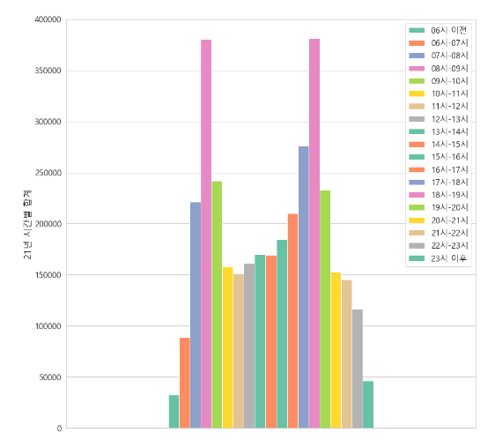
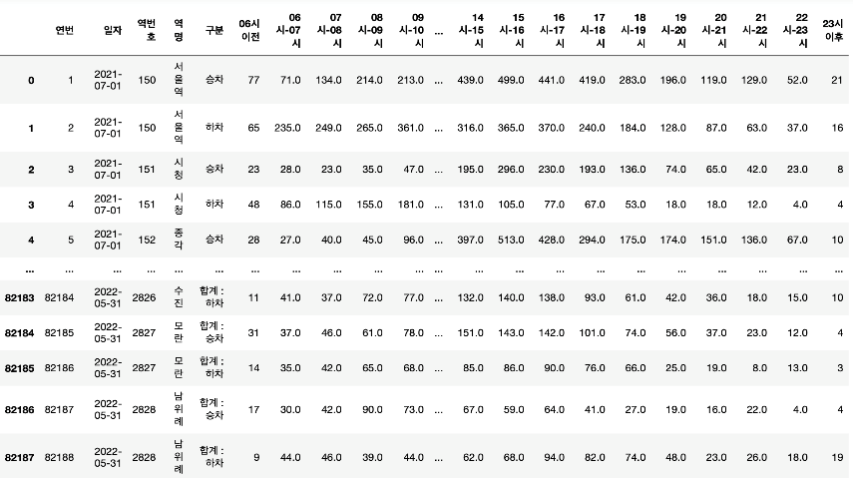
Part 2,
데이터셋 시각화
시간에 따라 변화하는 데이터
시간대별로 살펴본 데이터
2021년도 지하철 승하차 수 데이터
시간대별로 분류하여 시각화

Slide 14
」
탐색적 데이터 분석 후 ,
인사이트 도출을 향한 과정에서
선택 !
」
Clustering

Slide 15
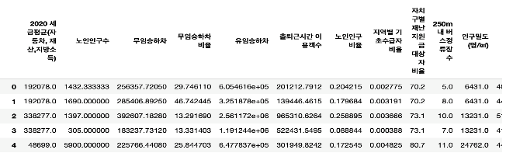
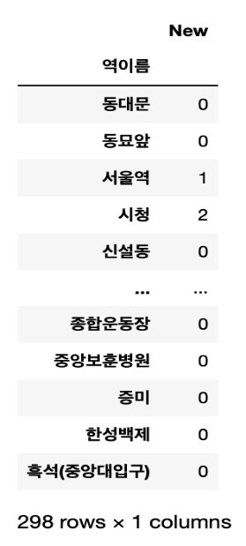
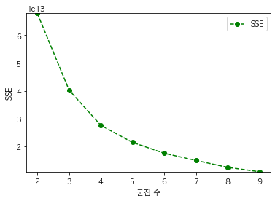
Part 2,
K- means Clustering
주어진 데이터를 k개의 클러스터로 묶는 알고리즘
STEP 1.
새로 구성한 데이터셋으로 군집화
STEP 3.
정해진 k 개로 군집화 진행
>>
STEP 2.
silhouette_score 를 이용해 군집개수 선정
최적의 군집 개수 = 3개
>>

Slide 16
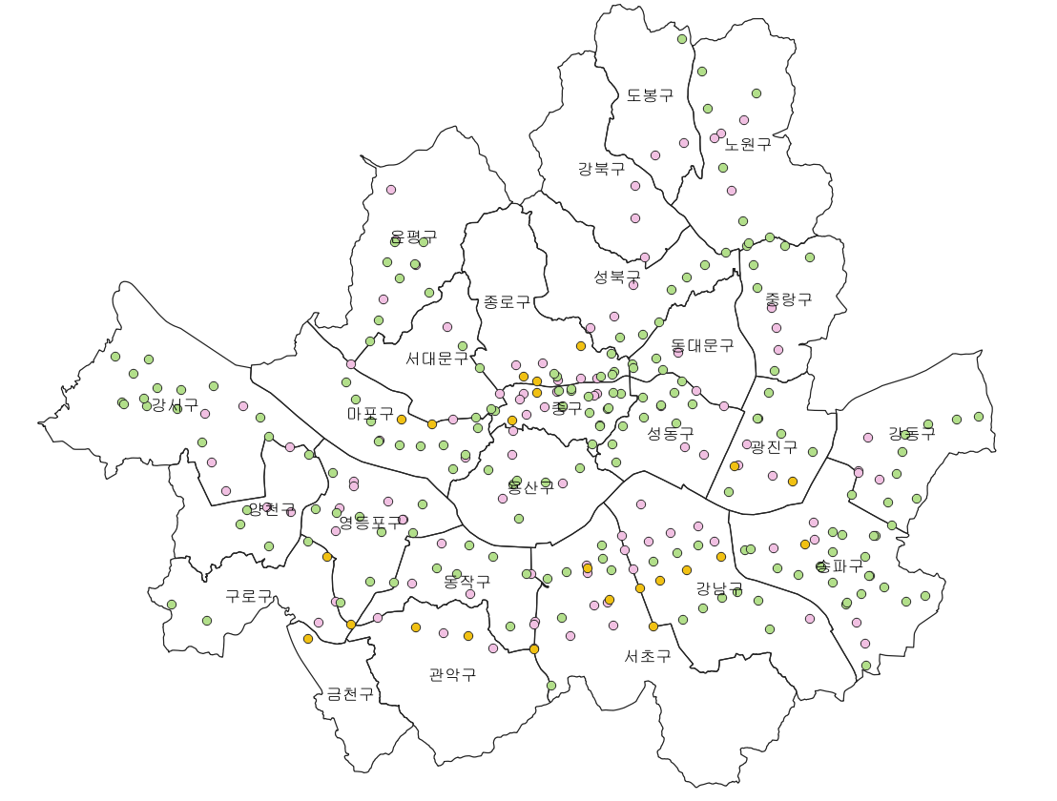
Part 2,
군집별 시각화
지도 그래프로 역의 위치를 한눈에 파악
서울교통공사 관할 298개의 역 시각화
0번 군집
1번 군집
2번 군집

Slide 17
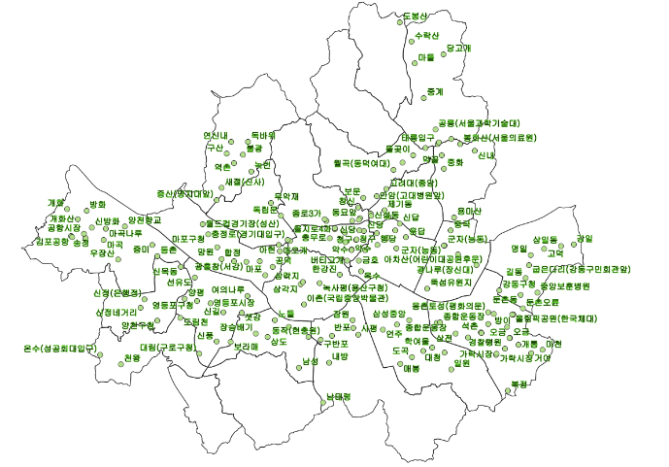
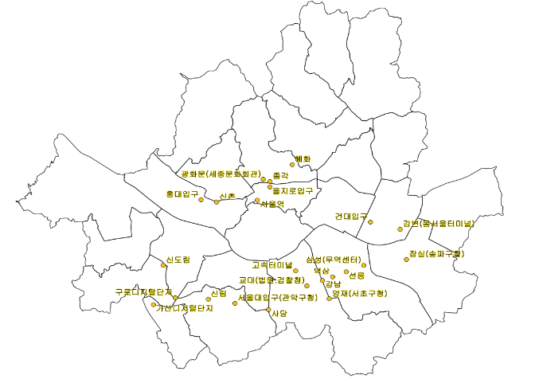
Part 2,
군집별 시각화
지도에는 군집별 역의 위치, 막대 그래프에는 군집별 각 변수들의 수치 확인
0번군집
1번군집

Slide 18
Part 2,
군집별 역 특성 확인
군집별 역의 개수, 이름, 위치 등 파악
0번 군집
1번 군집
2번 군집
23개의 역
101개의 역
174개의 역
시청, 종로3가, 종로5가,
청량리, 구의, 낙성대, 당산, 동대문역사문화공원, 뚝섬,문래, 방배, 봉천, 서초,
성수, 시청, 신대방,
영등포구청, 왕십리
동대문, 동묘앞, 신설동,
제기동, 도림천, 상왕십리, 신답, 신당, 무악재, 약수, 오금, 옥수, 을지로3,4가,
가락시장, 독립문
서울역, 종각, 강남, 강변, 건대입구, 교대,
구로디지털단지, 사당, 삼성,
서울대입구, 선릉, 신도림, 신림, 신촌

Slide 19

효율적인 방안 모색
무임
승하차
혼잡도
소득
분위
3가지 관점에서 지하철 재정난 문제점 접근
Clustering으로 만들어진 군집을 활용한 정책 고안
각 입장 모두 수용 가능할 만한 정책 고안

Slide 20

Part 3,
결론

Slide 21
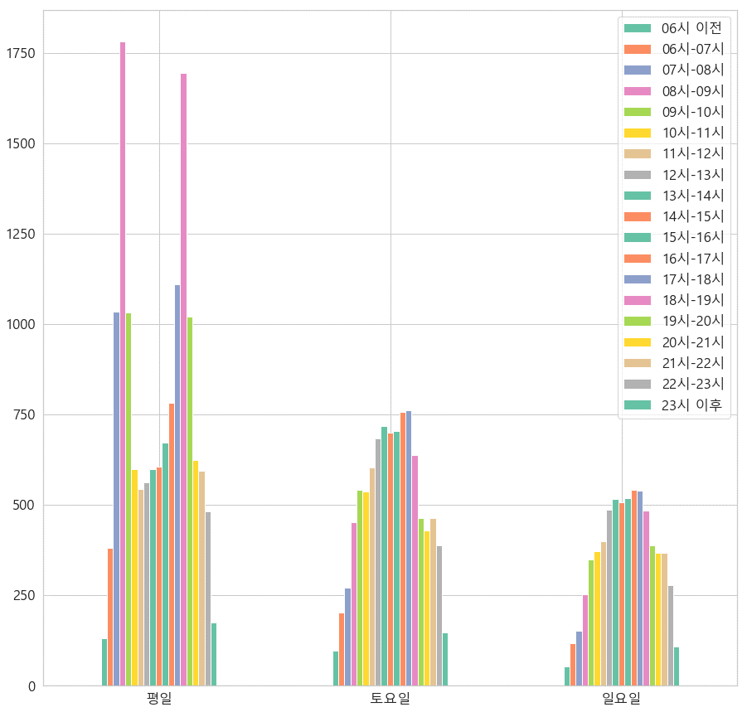


Part 3,
1안. 출퇴근 시간대 무임승차 혜택 제한정책
가격산정 및 기대효과
평일 출퇴근 시간대 혼잡도 개선 필요
오전 7~10시 / 오후 5~8시 무임승차 혜택 제거
모든 탑승 인원이 1250원 요금 지불
21년 7월 ~ 22년 5월 일 승객수 평균: 324,372,125명
21년도 7월 ~ 22년 5월 출퇴근시간대 승객수 평균: 82,110,650명
25%의 승객이 1250원의 돈을 내고 타게 됨
지하철 혼잡도 시각화 그래프

Slide 22
Part 3,
2안. 군집 당 소득분위별 가격차등화 정책
<2020년 5분위별 소득 데이터>
가격산정 및 기대효과
분위수 | 예측 금액 | 개인 소득
제1분위 | 180.80원 | 493.7
제2분위 | 293.52원 | 801.5
제3분위 | 466.01원 | 1,272.50
제4분위 | 662.04원 | 1,807.80
제5분위 | 1250원 | 3413.30
 | 0군집 | 1군집 | 2군집
1분위 | 90원 | 280원 | 180원
2분위 | 140원 | 450원 | 290원
3분위 | 220원 | 720원 | 460원
4분위 | 320원 | 1020원 | 650원
5분위 | 390원 | 1250원 | 790원
무임비용비율 | 1 | 3.24 | 2.06
역 개수 | 174개 | 23개 | 101개
기대효과 | 0.1856% | 0.5952% | 0.3792%
22년도 한 역당
군집별 무임승하차수
총 34% 개선 가능

Slide 23
Part 3,
1, 2안 혼합 정책
종합적 기대효과
★ 한 역에서 한 분위에 아래와 같은 인원수가 탑승한다고 가정
 | 0군집 | 1군집 | 2군집 | 전체
무임비용 | 13,295,280,503 원 | 5,705,958,815 원 | 15,887,129,525 원 | 34,888,368,843 원
복구액 | 2,467,604,061 원 | 3,396,186,687 원 | 6,024,399,516 원 | 11,888,190,264 원
복구 비율 | 0.1856 % | 0.5952 % | 0.3792 % | 0.340749386 %
출퇴근 시간대
제한 정책
군집별 소득별
차등화 정책
혼합 정책
ABC
50%
완화
25%
완화
34%
완화

Slide 24



Part 3,
마무리
정책이 가지는 의의
무임수송은 지하철 재정난의 대표적인 원인,
노인의 비율이 가장 높은 것 또한 사실
그러나 노인의 무임혜택만을 탓하는 것은 부당
우리의 정책은 지하철 역, 소득분위, 시간대 등
다양한 관점에서 바라보며 각 특성을 반영
노인과 지하철, 양측의 입장을 고려한 정책 제안

Slide 25


Part 3,
참고문헌
데이터 출처
참고문헌
국가통계 포털
공공데이터 포털
서울 열린 데이터 광장
지하철역∙노선 많은 동네가 집값도 비싸다? - 매일경제 (mk.co.kr)
[초동시각] '적자 산더미' 서울지하철 해결책 없나 - 아시아경제 (asiae.co.kr)
무임승차 80％가 노인…'지하철 만성적자' 어떻게 메우나 - 머니투데이 (mt.co.kr)
‘4선’ 오세훈 서울시장, 7년째 제자리걸음 지하철 요금 인상하나 - 인사이트코리아 (insightkorea.co.kr)
1명 탈 때마다 500원 적자... "지하철 요금 조정 법제화해야" (hankookilbo.com)
전기요금 올려도 올해 철도요금 인상없다…18조 적자는 '물음표' (news1.kr)
http://m.naeil.com/m_news_view.php?id_art=396586
오세훈 “서울교통公 적자, 무임승차 탓…정부가 지원해야" 출처 : https://www.sedaily.com/NewsView/22QAEBFCYQ
분석도구
PPT테마 출처
새별의 파워포인트
https://post.naver.com/viewer/postView.naver?volumeNo=29361216&memberNo=6532296

Slide 26
Q&A

Slide 27
“ ”
감사합니다.

